Slide 1
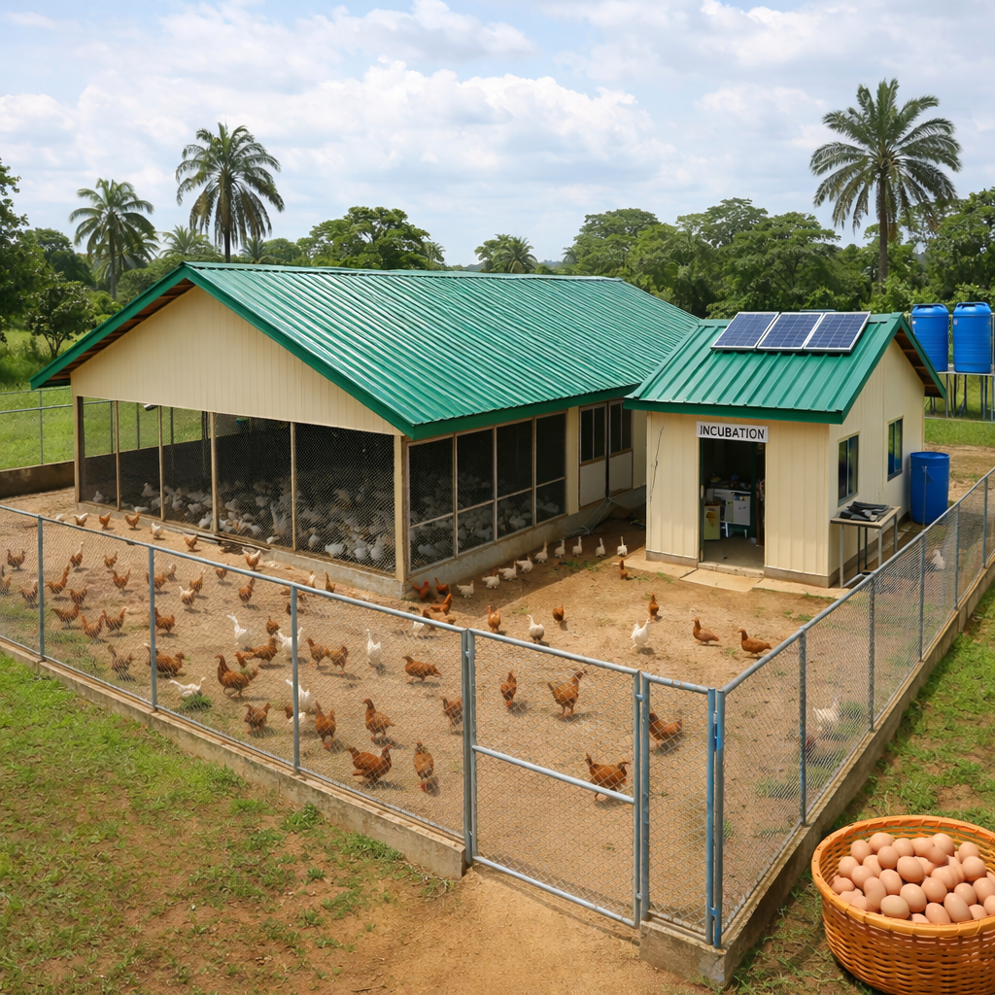

Unsere Welt, unsere Verantwortung
Projektkonzept
GEMEINSCHAFTLICHE GEFLÜGELZUCHT (GGZ)
Kowai, Bezirk Kpaai,
Bong County, Liberia

Slide 2
Abkürzungen
Abkürzungen | Definition
$ | United States Dollar (USD)
GAGW | Gemeindeausschuss für Geflügelwirtschaft
GDfH | Global Development for Humanity
GGZ | Gemeinschaftliche Geflügelzucht
kW | Kilowatt
m² | Quadratmeter
SAA | Standardarbeitsanweisungen
SDGs | Sustainable Development Goals
VZÄ | Vollzeitäquivalente

Slide 3
Agenda
01 | Hintergrund und Zeitplan des Projekts | 4
02 | Projektziele und wirtschaftliche Auswirkungen | 8
03 | Operativer Rahmen und Umsetzung | 12
04 | Projektfinanzen | 15
05 | Wichtigste Auswirkungen | 20

Slide 4
Hintergrund und Zeitplan des Projekts

Slide 5

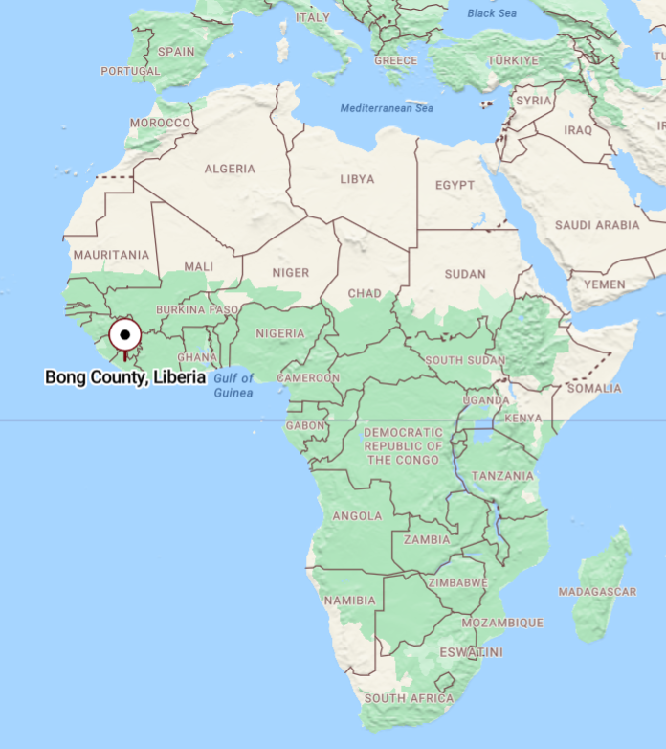

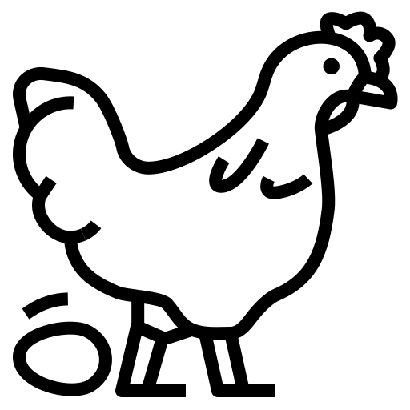


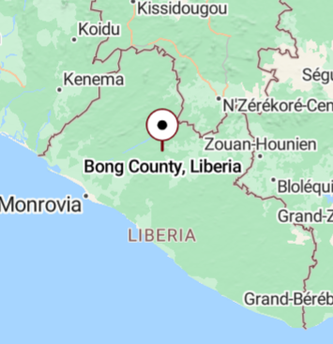

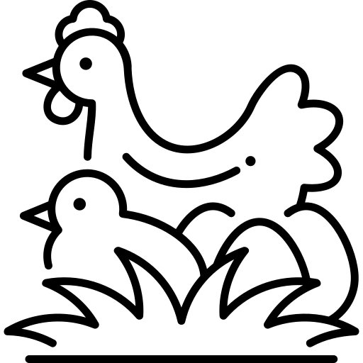

Hintergrund des Projekts
Zentrale Herausforderungen in Kowai, Bezirk Kpaai, Bong County, Liberia
Geringer Produktivität: Die Geflügelhaltung auf Haushaltsebene ist auf 3–5 Tiere pro Haus-halt beschränkt und erfolgt im Rahmen traditioneller Freilandhaltungssysteme mit minimalem Aufwand, was zu einer sehr geringen Produktivität führt.
Hohe Sterblichkeitsraten und Krankheitsausbrüche: Unzureichende Haltung, sowie mangelnde Impfungen und Sicherheitsmaßnahmen führen zu einer jährlichen Geflügel-sterblichkeit von 40–60 %, wodurch die Geflügelhaltung eine riskanten Einkommensquelle wird.
Geringe Eierproduktion: Herkömmliche Hühner legen weniger als 80 Eier pro Henne im Jahr, tragen damit kaum zur Proteinversorgung der Haushalte bei und können den wachsenden lokalen Bedarf nicht decken.
Mangel an Küken & Wiederaufstockungssystemen: Keine lokale Brüterei oder gere-gelte Wiederaufstockung. Haushalte sind auf unregelmäßige, minderwertige Küken angewiesen, was zu schlechter Bestandserneuerung und häufigen Verlusten nach Krankheitsausbrüchen führt.
Geringes Einkommen & schwache Marktintegration: Die Geflügelhaltung wird selten für den Eierverkauf genutzt. Fehlende Preisstrukturen und regelmäßige Marktversorgung führen zu sehr geringem Einkommen aus Geflügelhaltung.
Lösung
Gemeinschaftliche Geflügelzucht (GGZ)
Vom Eigenversorgungsmodell zur marktorientierten Geflügelwirtschaft

Slide 6




Hintergrund des Projekts
Strategische Lösung – GGZ Übersicht
Kapazität/Größe: GGZ-Anlage mit Geflügelstall (400 m²), Aufzucht-bereich (70 m²), Freifläche und Auslauf, Brutmaschine (1.500 Eier), Solarsystem (6,6 kW) sowie Brunnen mit Tank auf 4000 m² Land.
Integrierte Produktionsfunktion: Die GGZ ermöglicht eine kontrollierte Produktion mit Haltung, Fütterung, Impfung und strengen Hygiene-maßnahmen. Eigene Brut sichert kontinuierliche Bestände, während Eier und überschüssige Tiere gebündelt lokal und regional vermarktet werden.
Begünstigte: Das Projekt kommt mindestens 300 Haushalten (≈1.800–2.100 Menschen) zugute, indem es Geflügelbestände (Hühner/Eier) an die Haus-halte verteilt und zugleich die Märkte kontinuierlich mit Eiern und Geflügel versorgt.
Optimale Lage: Strategisch günstig gelegen in Kowai Town im Kpaai District (Bong County) auf Gemeindeland, mit Nähe zu den begünstigten Haushalten und Zugang zu lokalen Märkten, wodurch eine effiziente Verteilung innerhalb von Bong County und den umliegenden Gebieten gewährleistet wird
* Die GGZ wird zunächst mit einem Bestand von 800 Legehennen und 200 Zuchthähnen starten und durch interne Bestandsauffüllung sowie die Reinvestition von Betriebsüberschüssen schrittweise auf eine Gesamtkapazität von etwa 3.000 Tieren ausgebaut werden.

Slide 7
Projektzeitplan

Slide 8
Projektziele und wirtschaftliche Auswirkungen

Slide 9
Wichtigste Projektziele
1
Steigerung der Produktivität und Überlebensrate
2
Nachhaltige lokale Bestandsauffüllung
Steigerung der Eierproduktion von unter 80 Eiern auf mindestens 250 Eier pro Henne im Jahr sowie Senkung der Geflügelsterblichkeit von 40–60 % auf unter 10 % durch verbesserte Haltungsbeding-ungen, Fütterung, Impfung und Biosicherheit.
Aufbau eigener Brutkapazitäten (1 Brutmaschine mit 1.500 Eiern) zur Sicherung einer kontinuierlichen Bestandserneuerung, internen Expansion und zur Verringerung der Abhängigkeit von unzuverlässigen externen Kükenlieferanten
1
1
Verbesserung der Ernährungssicherheit
Schaffung lokaler Arbeitsplätze
3
Verbesserung des Zugangs zu tierischem Eiweiß durch die regelmäßige Bereitstellung von Eiern und die Verteilung von Geflügel an die begünstigten Haushalte (100 Haushalte im ersten Jahr, Ausweitung auf ca. 300 Haushalte)
4
Schaffung direkter und indirekter Arbeitsplätze für junge Menschen und Frauen in Geflügelhaltung, Brüterei, Hygiene, Betriebsmittel-versorgung und lokalem Marketing
1
1
Gemeindebetrieb & Kapazitätsaufbau
Marktintegration
5
Aufbau eines zentralisierten, professionell geführten Geflügel-betriebs, dessen Bestandsgröße durch Reinvestitionen von 1.000 auf 2.800 Tiere erweitert wird, bei gleichzeitiger Stärkung des lo-kalen Wissens und der technischen Kapazitäten.
6
Sicherstellung einer kontinuierlichen Versorgung lokaler und regionaler Märkte mit Eiern und Geflügel sowie Entwicklung der traditionellen Geflügelhaltung zu einer verlässlichen Einkommensquelle
1
1

Slide 10






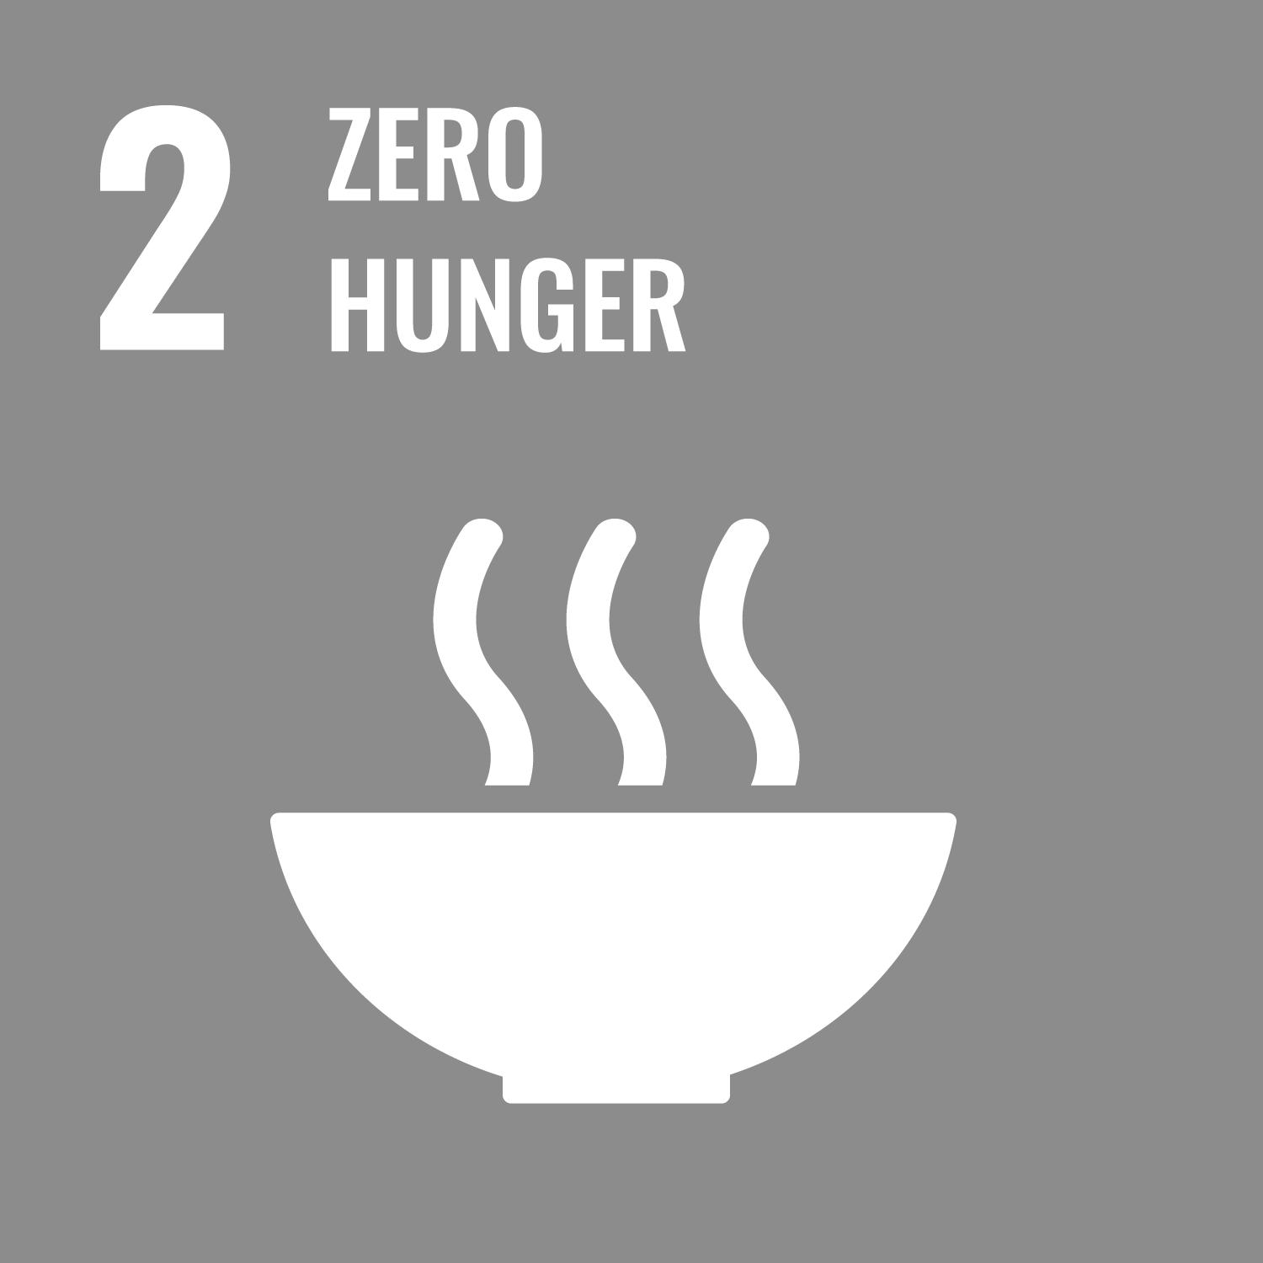

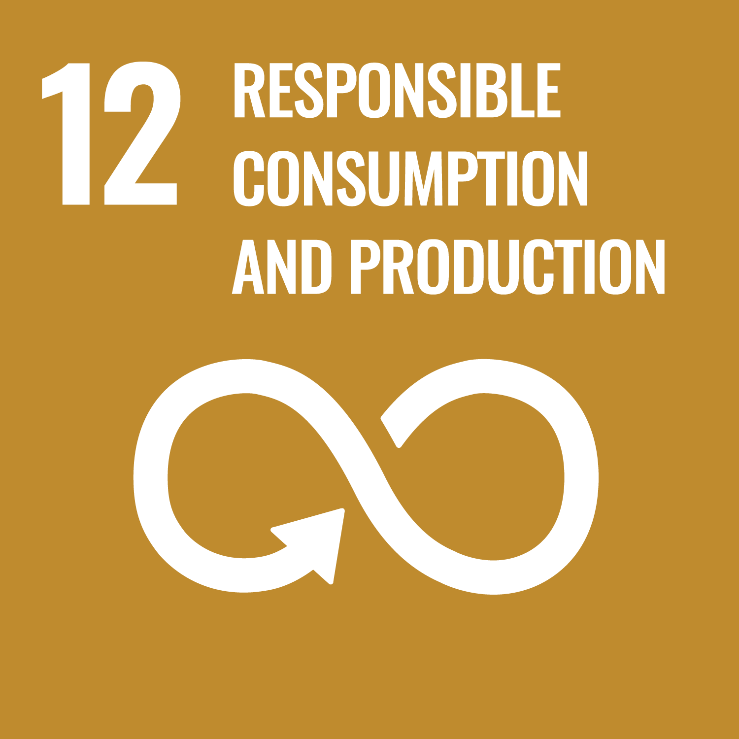
Wichtige wirtschaftliche Auswirkungen
Produktion (Eier, Küken)
Einkommen (in $)
Beschäftigung (VZÄ***)
Im ersten Jahr produziert die GGZ 154.000 Eier und 6.000 Küken pro Jahr, die Kapa-zitäten für eine künftige Produktionserweit-erung sind bereits vorhanden.*
Durch die GGZ steigt das Haushalts-einkommen von 636 $ auf 772 $ (+136 $, 21 %).**
Die GGZ schafft 7 direkte Vollzeitstellen in den Bereichen Produktion, Betrieb und Logistik sowie 25 indirekte Arbeitsplätze.
Infrastruktur
Marktstabilität und lokale Versorgung
Ernährungssicherheit
Eine moderne GGZ-Anlage mit integrierter Brut, Aufzucht und Geflügelhaltung stärkt die kommunale Geflügelzucht.
Regelmäßige Eierproduktion stabilisiert Prei-se, reduziert Abhängigkeiten und ermöglicht kontinuierliche Direktverkäufe im Distrikt
Ein besserer Zugang zu erschwinglichen Eiern erhöht die regelmäßige Proteinauf-nahme der Haushalte, insbesondere bei Frauen und Kindern.
Das GGZ-Projekt leistet einen direkten Beitrag zu den zentralen Zielen für nachhaltige Entwicklung (SDGs)
* Die Eierproduktion wird für das erste Betriebsjahr geschätzt, ausgehend von einem Bestand von 800 Hennen und 200 Hähnen. Die GGZ verfügt über Kapazitäten für weiteres Wachstum.
**Das Projekt wird jedes Jahr eine neue Gemeinde in der näheren Umgebung einbeziehen; angestrebt sind drei Gemeinden, wobei jede Gemeinde aus etwa 100 Familien besteht.
*** VZÄ steht für Vollzeitäquivalent und bezeichnet eine Standard-Vollzeitstelle mit 172 Arbeitsstunden pro Monat oder einer 12-monatigen Tätigkeit im ländlichen Raum.

Slide 11
Auswirkungen auf Produktion, Einkommen und Beschäftigung
Produktion (Eier, Küken)
Einkommen (in $)
Beschäftigung (VZÄ)
Im ersten Jahr produziert die GGZ 154.000 Eier und 6.000 Küken, sie verfügt über Erweiterungskapazitäten.
Das jährliche Einkommen der Haus-halte wird voraussichtlich um 136 $ steigen (~21% ↑).
Schaffung von 7 Vollzeitstellen in den Bereichen Produktion, Betrieb, Logistik und Marketing.
Die Haushalte im ländlichen Kpaai District halten eine kleine Anzahl freilaufende Hühner für den Eigenver-brauch und gelegentlichen Verkauf. Die Produktion ist durch geringe Produk-tivität, Krankheiten und mangelnden Zugang zu Küken, Futter und Tierge-sundheit eingeschränkt, was zu hohen Verlusten und unregelmäßiger Eierver-sorgung führt.
Die GGZ führt ein zentrales, professionell geführtes Geflügelsystem ein, schult Haushalte und stellt Anfangsbestände für eine nachhaltige Geflügelhaltung bereit.
Die Haushalte in Kowai halten nur wenige Hühner in Freilandhaltungssystemen mit geringem Aufwand, was mit einer hohen Sterblichkeitsrate und begrenzten Ein-kommensmöglichkeiten einhergeht.
Im Rahmen des GGZ-Modells erhalten die Haushalte Schulungen, technische Unterstützung und einen ersten Bestand an Legehennen von einer zentral verwalteten Geflügelzuchtanlage.
Verbesserte Geflügelhaltung ermöglicht regelmäßige Einnahmen aus dem Eierver-kauf und erhöht das durchschnittliche Jahreseinkommen von 636 auf etwa 772 $ (+21 %, +136 Dollar)
Die GGZ wird folgende direkte und indirekte Vollzeitstellen schaffen.
Die GGZ schafft 7 direkte Vollzeitstellen und zusätzlich 25 einkommensbezogene Stellen im ersten Jahr (100 Haushalte), steigend auf 75 bei Ausweitung auf 300 Haushalte in 3 Jahren.

Slide 12
Operativer Rahmen und Umsetzung

Slide 13
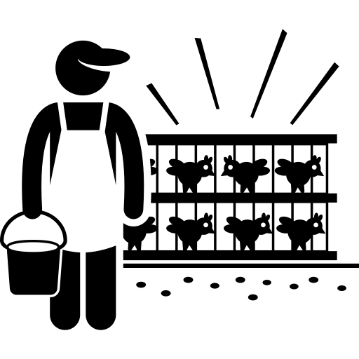

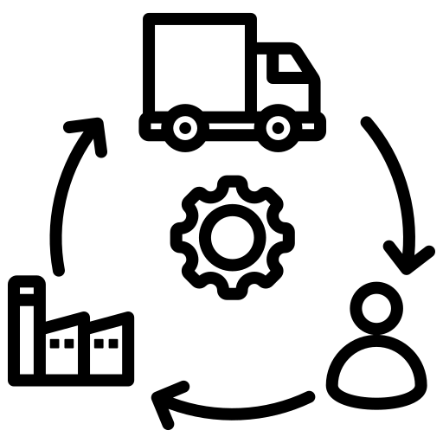



Wichtige operative Aspekte
Integrierte Produktion
Qualität und Biosicherheit
Lieferkette & Markt
Eine zentralisierte Anlage (Unterbringung, Brut, Fütterung, Tränkung, Impfung und Herdenmanagement), um unter kontrollierten Bedingungen eine gleichbleibende Eier- und Geflügelproduktion zu gewährleisten.
Gleichbleibende Gesundheit und Produktivität der Hühnerschar durch SAA für Reinigung, Fütterung und Impfpläne sowie strenge Biosicherheitsprotokolle.
Strukturierte Beschaffung von Betriebsmitteln (Futter, Impfstoffe, Ausrüstung) sowie orga-nisierte Vermarktung und Verkauf von Eiern und Geflügel über lokale Händler, Einzel-händler und Einrichtungen.
Monitoring
Kapazitätsaufbau
Skalierung
Ein digitales und strukturiertes Register für Bestandserfassung, Eiersammlung, Brutchar-gen, Verluste, Impfungen, Verkäufe und die Verteilung auf die Betriebe – für eine effektive Planung und Nachvollziehbarkeit
Schulungen und Betreuung der Haushalte zu Geflügelhaltung, Hygiene, Fütterung, Krank-heitsprävention sowie grundlegenden land-wirtschaftlichen und unternehmerischen Fähigkeiten.
Das Betriebsmodell ermöglicht einen flexiblen Ausbau (Brutzyklen, Aufzucht und Stallnutz-ung), um die Nachfrage zu decken, das Ange-bot zu erweitern und eine stabile Eierpro-duktion sicherzustellen.
13

Slide 14







Rahmenkonzept für die Projektumsetzung
Gemeinschaftliches Engagement
Bildung und Schulung eines Gemeindeausschusses für Geflügelwirtschaft (GAGW) mit Landwirten, lokalen Füh-rungskräften und GDfH zur Sicherstellung von Eigenverantwortung, Transparenz und Rechenschaftspflicht.
Betriebs- und Servicemodell
Mit Unterstützung des GAGW sichert GDfH den Betrieb, um die finanzielle Nachhaltigkeit der GGZ. Haushalte wird-en Mitglieder, erhalten Zugang zu Dienstleistungen sowie Anfangsbestände zum Aufbau eigener Geflügelsysteme.
Kapazitätsaufbau
Die Mitarbeiter und die Mitgliedslandwirte werden in den Bereichen Geflügelhaltung, Fütterung, Brut, Biosicherheit, Betriebsführung, Buchführung, Genossenschaftsführung, Planung und praktische Betriebsführung geschult.
Versorgungs- und Verteilungssystem
Das GGZ-Projekt ist finanziell nachhaltig angelegt, es deckt seine Betriebskosten durch Verkäufe auf lokalen Märk-ten und stellt Haushalten Hühner sowie Schulungen zur Verfügung, um eine eigene Geflügelzucht aufzubauen.
Marktanbindung
GGZ fördert die Zusammenarbeit mit Händlern, Ernährungsprogrammen und institutionellen Abnehmern in Kpaai, im Bong County und den umliegenden Gebieten, um eine stetige Nachfrage und faire Preise zu gewährleisten.
Beitrag der Landwirte
Die Gemeinde stellt Grundstücke zur Verfügung, beteiligt sich an der Verwaltung und Koordination, nimmt an Schulungen teil und stellt Arbeitskräfte für die Einrichtung zur Verfügung.
Finanzielle Nachhaltigkeit
Die Einnahmen decken die Betriebskosten der GGZ, gewährleisten die Verteilung von Sachleistungen an die Ge-meinde, und der Überschuss wird in die Expansion sowie in andere nachhaltige Entwicklungsprojekte reinvestiert.
14

Slide 15
Projektfinanzen

Slide 16

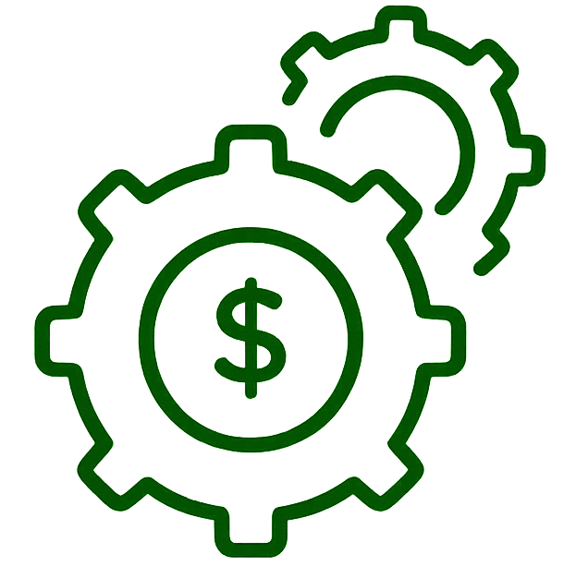

Überblick über die Projektfinanzen
Infrastruktur & Gebäude
13.461 $
Maschinen, Ausrüstung & Lagerbestand
23.183 $
Biosicherheit, Versorgung & Eventualitäten
16.318 $
ANFANGSIN-VESTITIONS-
KOSTEN
Gesamtinvestition
52.962 $
JÄHRLICHE BETRIEBSKOS-TEN
Personal-kosten
8.760 $
Futtermittel & Zubehör
31.182 $
Logistik, Verpackung & Sonstiges
4.219 $
Gesamtbetriebs-kosten
44.161 $
JÄHRLICHE EINNAHMEN & EINSPARUNGEN
Umsatz (jährlich)
Betriebskosten (jährlich)
44.161 $
Nettoüberschuss (jährlich)*
Verkauf von Eiern (Marktverkauf)
47.326 $
3.165 $
NACHHALTIGKEIT
Das Projekt ist finanziell nachhaltig und verfügt über langfristiges Expansionspotenzial.
*Die vorliegenden Berechnungen basieren auf dem Betrieb im ersten Jahr unter Verwendung des Anfangsbestands an Vögeln; Kosten und Erlöse können sich mit zunehmendem Produktionsumfang proportional ändern.

Slide 17
Projektfinanzen
Gesamtinvestitionskosten
Die Grafik veranschaulicht die für die Errichtung der GGZ in Kowai, Bezirk Kpaai, Bong, Liberia, erforderlichen Anfangsinves-titionen.
Die Gesamtinvestition beträgt 52.962 $. Die wichtigsten Kostenpunkte sind Infrastruktur und Gebäude (13.461 $), Ausrüstung und Brüterei (7.183 $), Versorgung und Strom (12.303 $), Biosicherheit und Verwaltungsaufbau (3.600 $) sowie Bestandsaufstockung und Rücklagen für unvorhergesehene Ausga-ben (16.415 $).
Alle Kostenschätzungen basieren auf offi-ziellen Angeboten von Lieferanten und lo-kalen Bauunternehmern, wobei GDfH auf-grund seines gemeinnützigen und gemein-deorientierten Tätigkeitsschwerpunktes Preisnachlässe gewährt wurden.
Infrastruktur und Gebäude | Ausrüstung und Brüterei | Versorgung und Strom | Biosicherheit und Verwaltungs-aufbau | Bestandsauf-stockung und Rücklagen | Gesamt
Kostenkategorien

Slide 18
Projektfinanzen
Jährliche Betriebskosten
Die Diagramme veranschaulichen die jährlichen Betriebskosten der GGZ, die sich im ersten Betriebsjahr auf insgesamt 44.161 $ belaufen.
Futter ist mit 30.222 $ (68 %) der größte Kostenfaktor und deckt den grundlegen-den Nährstoffbedarf für die Eier- und Kü-kenproduktion. Die Arbeitskosten belau-fen sich auf 8.760 $ (20 %) und decken die Kosten für Geflügelpfleger, Brüterei, Eierverarbeitung, Vermarktung und Ver-waltung ab. Verpackung und Logistik machen 2.116 $ (5 %) aus, einschließlich Kartons, Transport und vertriebsbezoge-nen Kosten. Geflügelzubehör wie Ein-streu, Impfstoffe, Medikamente und Rei-nigungsmittel belaufen sich auf insge-samt 960 $ (2 %). Eine Rückstellung von 2.103 $ (5 %) ist für unvorhergesehene Betriebsausgaben vorgesehen.
Zusammen gewährleisten diese Ausga-ben einen effizienten, zuverlässigen und biosicheren Betrieb der GGZ bei gleich-zeitiger Kostenkontrolle und finanzieller Nachhaltigkeit.
GGZ Operative Kosten ($) GGZ Operative Kosten (%)

Slide 19
Projektfinanzen
Jahresumsatz und Einsparungen
Die Grafik zeigt die jährliche finanzielle Entwicklung und die Nachhaltigkeit der GGZ.
Im ersten Betriebsjahr erwirtschaftet die GGZ einen Jahresumsatz von 47.326 $, der hauptsächlich aus dem Verkauf von Eiern und Küken stammt, die in der zentralen Anlage produziert werden.
Die jährlichen Gesamtbetriebskosten belaufen sich auf 44.161 $ und decken Futter, Arbeits- und Verwaltungskosten, Geflügelzubehör, Verpackung und Logistik, Versorgungsleistungen sowie Rück-stellungen für unvorhergesehene Ausgaben ab, die für einen zuverlässigen und biosicheren Betrieb erfor-derlich sind.
Nach Abzug aller Betriebskosten und der Sach-leistung in Form der Verteilung von Geflügel an 100 Haushalte erzielt die GGZ einen jährlichen Netto-überschuss von 3.165 $. Dieser Überschuss wird reinvestiert, um die Ausweitung der Geflügelhaltung in den Haushalten zu unterstützen, die Dienstleist-ungen zu stärken und das GGZ-Modell im Laufe der Zeit auf weitere Gemeinden auszuweiten.
Umsatz (Eier & Küken) | Jährliche Betriebskosten | Nettoüberschuss

Slide 20
Wichtigste Auswirkungen

Slide 21



Überblick: Auswirkungen des Projekts
Entwicklung der lokalen Wertschöpfungskette im Geflügelsektor
Die GGZ stärkt die lokale Geflügelwirtschaft, indem sie eine verlässliche Bezugsquelle für Eier und Küken schafft, die Abhängigkeit von externen Lieferungen verringert und die lokalen Geflügelmärkte stabilisiert.
Einkommenswachstum der Haushalte
Durch Zugang zu verbesserten Legehennen, Schulungen und Unterstützung steigern Haushalte ihr Geflügeleinkommen um etwa 21 % und sichern ein stabiles Einkommen, zunächst für 100 Haushalte, mit Ausbau auf 300 in drei Jahren.
Schaffung von Arbeitsplätzen und Beschäftigung
Das GGZ schafft im ersten Jahr 7 direkte und 25 haushaltsbezogene Vollzeitstellen in Geflügelhaltung, Brüterei, Transport und Management und stärkt so Einkommen sowie Beschäftigung für junge Menschen und Frauen
Marktstabilität und Ernährungssicherheit
Eine regelmäßige Eierproduktion verbessert die Verfügbarkeit von erschwinglichem tierischem Eiweiß, trägt zu einer besseren Ernährung der Haushalte bei, insbesondere für Frauen und Kinder, und verringert saisonale Engpässe auf den lokalen Märkten.
Finanziell tragfähiges und skalierbares Entwicklungsmodell
Mit einem positiven Jahresbetriebsüberschuss von 3.165 $ stellt die GGZ ihre finanzielle Tragfähigkeit unter Beweis, was Reinvestitionen in den Ausbau der Hühnerbestände, in Hausgeflügelhaltungssysteme und die Übertragung des Modells auf andere Gemeinden ermöglicht.
* Das Projekt wird jedes Jahr eine neue Gemeinde in der näheren Umgebung einbeziehen; angestrebt sind drei Gemeinden, wobei jede Gemeinde aus etwa 100 Familien besteht.

Slide 22

Vielen Dank!
Vielen Dank für Ihre Aufmerksamkeit
und Ihr Interesse an unserer Arbeit
_Unsere Welt, unsere Verantwortung_

Slide 23








Werden Sie Teil der Mission von
Global Development for Humanity
Gemeinsam können wir eine progressive Welt schaffen,
auf die wir stolz sein können
Unterstützen
Partner/in
Botschafter/in
Helfen Sie uns bei der Umsetzung der Projekte
Kooperieren Sie mit uns für eine progressive Welt
Teilen Sie unsere Mission, damit mehr Menschen davon erfahren
Kontakt aufnehmen
www.gdfh.org
info@gdfh.org
+49 211 90997744
Brehmstraße 3,
40239 Düsseldorf,
Deutschland
Montag – Freitag
8:00 - 18:00 Uhr

